Slide 1
請關上響鬧裝置 讓大家能專心一意參與敬拜
為加強教友彼此認識及關心 敬請弟兄姊妹於崇拜前掛上名牌
循道衛理聯合教會
安素堂 青少年主日聯合崇拜
2020年7月12日

Slide 2
【喜樂泉源】 曲/ 詞:余盈盈 讚美之泉
祢是我喜樂泉源
祢使我歡欣跳躍
祢使我自由飛翔
不再被罪惡捆綁

Slide 3
【喜樂泉源】 曲/ 詞:余盈盈 讚美之泉
祢是我永生盼望
祢愛有無比力量 從今時直到永遠
祢應許不會改變

Slide 4
【喜樂泉源】 曲/ 詞:余盈盈 讚美之泉
祢的寶血有能力
能醫治一切的傷口 祢的復活能改變
一切的咒詛成為祝福

Slide 5
【喜樂泉源】 曲/ 詞:余盈盈 讚美之泉
我們要高舉祢聖名
祢配得所有最大的讚美 我們要用全心和全意
來敬拜祢

Slide 6
【喜樂泉源】 曲/ 詞:余盈盈 讚美之泉
我們要歡迎祢來臨
願祢來設立寶座在這裏 我們要張開口
不停讚美祢

Slide 7
【喜樂泉源】 曲/ 詞:余盈盈 讚美之泉
祢是我喜樂泉源
祢使我歡欣跳躍
祢使我自由飛翔
不再被罪惡捆綁

Slide 8
【喜樂泉源】 曲/ 詞:余盈盈 讚美之泉
祢是我永生盼望
祢愛有無比力量 從今時直到永遠
祢應許不會改變

Slide 9
【喜樂泉源】 曲/ 詞:余盈盈 讚美之泉
祢的寶血有能力
能醫治一切的傷口 祢的復活能改變
一切的咒詛成為祝福

Slide 10
【喜樂泉源】 曲/ 詞:余盈盈 讚美之泉
我們要高舉祢聖名
祢配得所有最大的讚美 我們要用全心和全意
來敬拜祢

Slide 11
【喜樂泉源】 曲/ 詞:余盈盈 讚美之泉
我們要歡迎祢來臨
願祢來設立寶座在這裏 我們要張開口
不停讚美祢

Slide 12
【喜樂泉源】 曲/ 詞:余盈盈 讚美之泉
祢的寶血有能力
能醫治一切的傷口 祢的復活能改變
一切的咒詛成為祝福

Slide 13
【喜樂泉源】 曲/ 詞:余盈盈 讚美之泉
祢的寶血有能力
能醫治一切的傷口 祢的復活能改變
一切的咒詛成為祝福

Slide 14
【喜樂泉源】 曲/ 詞:余盈盈 讚美之泉
我們要高舉祢聖名
祢配得所有最大的讚美 我們要用全心和全意
來敬拜祢

Slide 15
【喜樂泉源】 曲/ 詞:余盈盈 讚美之泉
我們要歡迎祢來臨
願祢來設立寶座在這裏 我們要張開口
不停讚美祢

Slide 16
【喜樂泉源】 曲/ 詞:余盈盈 讚美之泉
我們要張開口
不停讚美祢

Slide 17
【喜樂泉源】 曲/ 詞:余盈盈 讚美之泉
我們要張開口
不停讚美祢

Slide 19
【我心尊你為大】 曲/ 詞:方文聰 新生命事工音樂
我心單單向祢
我心單單愛祢 我懇請祢 堅固我信心 平凡像我 也看顧著我

Slide 20
【我心尊你為大】 曲/ 詞:方文聰 新生命事工音樂
我心單單向祢
我心單單愛祢 我懇請祢 堅固我信心 平凡像我 也看顧著我

Slide 21
【我心尊你為大】 曲/ 詞:方文聰 新生命事工音樂
我心 尊祢為大
我心牽引來跪拜 我心歌唱傳頌祢偉大 將我的心交上 我下拜

Slide 22
【我心尊你為大】 曲/ 詞:方文聰 新生命事工音樂
祢的祝福滿滿 祢的胸襟壯闊 祢關心我 數過我髮絲 無人及祢 更深愛著我

Slide 23
【我心尊你為大】 曲/ 詞:方文聰 新生命事工音樂
祢的祝福滿滿 祢的胸襟壯闊 祢關心我 數過我髮絲 無人及祢 更深愛著我

Slide 24
【我心尊你為大】 曲/ 詞:方文聰 新生命事工音樂
我心 尊祢為大
我心牽引來跪拜 我心歌唱傳頌祢偉大 將我的心交上 我下拜

Slide 25
【我心尊你為大】 曲/ 詞:方文聰 新生命事工音樂
我心 尊祢為大
我心牽引來跪拜 我心歌唱傳頌祢偉大 將我的心交上 我下拜

Slide 27
【我心尊你為大】 曲/ 詞:方文聰 新生命事工音樂
我心單單向祢
我心單單愛祢 祢的祝福滿滿
祢的胸襟壯闊

Slide 28
【我心尊你為大】 曲/ 詞:方文聰 新生命事工音樂
我心單單向祢
我心單單愛祢 祢的祝福滿滿
祢的胸襟壯闊

Slide 29
【我心尊你為大】 曲/ 詞:方文聰 新生命事工音樂
我心單單向祢
我心單單愛祢 祢的祝福滿滿
祢的胸襟壯闊

Slide 30
【我心尊你為大】 曲/ 詞:方文聰 新生命事工音樂
我心 尊祢為大
我心牽引來跪拜 我心歌唱傳頌祢偉大 將我的心交上 我下拜

Slide 31
【我心尊你為大】 曲/ 詞:方文聰 新生命事工音樂
我心 尊祢為大
我心牽引來跪拜 我心歌唱傳頌祢偉大 將我的心交上 我下拜

Slide 32
【我心尊你為大】 曲/ 詞:方文聰 新生命事工音樂
我心 尊祢為大
我心牽引來跪拜 我心歌唱傳頌祢偉大 將我的心交上 我下拜

Slide 34
【得著自由】 曲/ 詞:劉頌賢 Milk&Honey Worship
今我願獻上頌讚
今我願獻上頌讚
今我願獻上頌讚 靈裏有種愛慕 隨我口呼喊

Slide 35
【得著自由】 曲/ 詞:劉頌賢 Milk&Honey Worship
今我軟弱與眼淚
恩典中得釋放 施恩的主配得尊貴 今生只想敬拜上帝

Slide 37
【得著自由】 曲/ 詞:劉頌賢 Milk&Honey Worship
十架上祢恩典傾岀
洗去我罪尤 淚與罪已阻擋不到此刻的 敬拜

Slide 38
【得著自由】 曲/ 詞:劉頌賢 Milk&Honey Worship
從心 哼出自由的呼喊 祢是我神 永活的神 全心讚頌祢 願祢導我一生

Slide 39
【得著自由】 曲/ 詞:劉頌賢 Milk&Honey Worship
十架上祢恩典傾岀
洗去我罪尤 淚與罪已阻擋不到此刻的 敬拜

Slide 40
【得著自由】 曲/ 詞:劉頌賢 Milk&Honey Worship
從心 哼出自由的呼喊 祢是我神 永活的神 全心讚頌祢 願祢導我一生

Slide 41
【得著自由】 曲/ 詞:劉頌賢 Milk&Honey Worship
今我願獻上頌讚 靈裏有種愛慕 隨我口呼喊

Slide 42
【得著自由】 曲/ 詞:劉頌賢 Milk&Honey Worship
今我軟弱與眼淚
恩典中得釋放 施恩的主配得尊貴 今生只想敬拜上帝

Slide 44
【得著自由】 曲/ 詞:劉頌賢 Milk&Honey Worship
今我願獻上頌讚 靈裏有種愛慕 隨我口呼喊

Slide 45
【得著自由】 曲/ 詞:劉頌賢 Milk&Honey Worship
今我軟弱與眼淚
恩典中得釋放 施恩的主配得尊貴 今生只想敬拜上帝

Slide 46
【得著自由】 曲/ 詞:劉頌賢 Milk&Honey Worship
除去我的軟弱
神讓我得著自由 今我遇見 我願意 我降服

Slide 47
【得著自由】 曲/ 詞:劉頌賢 Milk&Honey Worship
最美好的禮物
神為我甘願犧牲 來成就我新生

Slide 48
【得著自由】 曲/ 詞:劉頌賢 Milk&Honey Worship
除去我的軟弱
神讓我得著自由 今我遇見 我願意 我尋獲

Slide 49
【得著自由】 曲/ 詞:劉頌賢 Milk&Honey Worship
最美好的禮物
你賜我得救新生 尋回千百樣可能
願神祢導引

Slide 50
【得著自由】 曲/ 詞:劉頌賢 Milk&Honey Worship
今我願獻上頌讚 靈裏有種愛慕 隨我口呼喊

Slide 51
【得著自由】 曲/ 詞:劉頌賢 Milk&Honey Worship
今我軟弱與眼淚
恩典中得釋放 施恩的主配得尊貴 今生只想敬拜上帝

Slide 52
【得著自由】 曲/ 詞:劉頌賢 Milk&Honey Worship
施恩的主配得尊貴 一生敬拜
施恩的主配得尊貴 今生只想敬拜上帝

Slide 53
主日經文
主題︰聽從主道· 得享生命
創世記 | 25章 | 19-34節 | 舊約 | 33 | 頁
羅馬書 | 8章 | 1-11節 | 新約 | 235 | 頁
馬太福音 | 13章 | 1-9,18-23節 | 新約 | 21 | 頁

Slide 54
(創世記 25章 19-34節)
¹⁹這是亞伯拉罕的兒子以撒的後代。亞伯拉罕生以撒。²⁰以撒四十歲時娶利百加為妻。 利百加是巴旦‧亞蘭地的亞蘭人彼土利的女兒，是亞蘭人拉班的妹妹。²¹以撒因他妻子 不生育，就為她祈求耶和華。

Slide 55
耶和華應允他的祈求，他的 妻子利百加就懷了孕。²²胎兒們在她腹中彼此相爭，她就說：「若是如此，我為甚麼會這樣呢？」她就去求問耶和華。 ²³耶和華對她說：
兩國在你腹中；

Slide 56
兩族要從你身上分立。
這族必強於那族；
將來大的要服侍小的。
²⁴到了生產的日期，看哪， 腹中是對雙胞胎。²⁵先出生的身體帶紅，渾身有毛，好像皮衣；他們就給他起名叫以掃。

Slide 57
²⁶隨後，以掃的弟弟也出生，他的手抓住以掃的腳跟，因此給他起名叫雅各。兩個兒子出生時，以撒六十歲。
²⁷兩個孩子漸漸長大，以掃 善於打獵，常在田野；雅各為人安靜，常住在帳棚裏。

Slide 58
²⁸以撒愛以掃，因為常吃他的野味；利百加卻愛雅各。
₂₉有一天，雅各熬了湯，以掃從田野回來，疲憊不堪。₃₀以掃對雅各說：「我累死了，請你讓我吃這紅的，這紅的湯吧！」因此以掃又叫以東。

Slide 59
³¹雅各說：「你今日把長子的名分賣給我吧。」 ³²以掃說：「看哪，我快要死了， 這長子的名分對我有甚麼用呢？」³³雅各說：「你今日對我起誓吧。」以掃就向他起誓，把長子的名分賣給了 雅各。

Slide 60
³⁴於是雅各把餅和豆湯給了 以掃，以掃吃喝以後，起來 走了。這樣，以掃輕看他長子的名分。

Slide 61
(羅馬書 8章 1-11節)
¹如今，那些在基督耶穌裏的人就不被定罪了。²因為賜 生命的聖靈的律，在基督耶穌裏從罪和死的律中把你釋放 出來。³律法既因肉體軟弱而無能為力，上帝就差遣自己的兒子成為罪身的樣子，

Slide 62
為了對付罪，在肉體中定了罪，⁴為要使律法要求的義，實現在我們這不隨從肉體、只隨從聖靈去行的人身上。
⁵因為，隨從肉體的人體貼 肉體的事；隨從聖靈的人體貼聖靈的事。

Slide 63
⁶體貼肉體就是死；體貼聖靈就是生命和平安。⁷因為體貼肉體就是與上帝為敵，對上帝的律法不順服，事實上也無法順服。⁸屬肉體的人無法使上帝喜悅。
⁹如果上帝的靈住在你們裏面，

Slide 64
你們就不屬肉體，而是屬聖靈了。人若沒有基督的靈，就不是屬基督的。₁₀基督若在你們裏面，身體就因罪而死，靈卻因義而活。₁₁然而，使耶穌從死人中復活的上帝的靈若住在

Slide 65
你們裏面，那使基督從死人中復活的，也必藉著住在你們裏面的聖靈使你們必死的身體又活過來。

Slide 66
(馬太福音 13章 1-9, 18-23節)
¹就在那天，耶穌從房子裏 出來，坐在海邊。²有一大群人到他那裏聚集，他只好上船坐下，眾人都站在岸上。³他用比喻對他們講了許多話。 他說：「有一個撒種的出去撒種。

Slide 67
⁴他撒的時候，有的落在路旁，飛鳥來把它們吃掉了。⁵有的落在土淺的石頭地上，因為土不深，很快就長出苗來，⁶太陽出來一曬，因為沒有根就枯乾了。⁷有的落在荊棘裏，荊棘長起來，把它擠住了。

Slide 68
⁸又有的落在好土裏，就結出果實，有一百倍的，有六十倍的，有三十倍的。⁹有耳的，就應當聽！」
¹⁸「所以，你們要聽這撒種的比喻。¹⁹凡聽見天國的道而不明白的，那惡者就來，把撒在他心裏的奪了去；這就是撒在

Slide 69
路旁的了。²⁰撒在石頭地上的，就是人聽了道，立刻歡喜領受， ²¹只因心裏沒有根，不過是暫時的，一旦為道遭受患難或迫害，立刻就跌倒。²²撒在荊棘裏的，就是人聽了道，後來有世上的憂慮、錢財的

Slide 70
迷惑把道擠住了，結不出果實。²³撒在好土裏的，就是 人聽了道，明白了，後來結了果實，有一百倍的，有六十倍的，有三十倍的。」

Slide 71
講道
聽從主道，得享生命
劉建良牧師

Slide 73
【這世代】 曲：鄭耀華 詞:江韶恩、鄭耀華 讚美之泉
這世代 我們用敬拜爭戰
我們用禱告改變世界

Slide 74
【這世代】 曲：鄭耀華 詞:江韶恩、鄭耀華 讚美之泉
這世代
聖靈要更新澆灌我們 這世代 是耶穌時代

Slide 75
【這世代】 曲：鄭耀華 詞:江韶恩、鄭耀華 讚美之泉
看哪 猶大獅子已得勝
眾聖徒預備朝見祂

Slide 76
【這世代】 曲：鄭耀華 詞:江韶恩、鄭耀華 讚美之泉
少年人看異象
老年人要作異夢 因為神的復興將來到

Slide 77
【這世代】 曲：鄭耀華 詞:江韶恩、鄭耀華 讚美之泉
聽到錫安的號角響起
萬國萬民都要顫抖 耶和華日子將到
光明將除去黑暗

Slide 78
【這世代】 曲：鄭耀華 詞:江韶恩、鄭耀華 讚美之泉
因為神的復興將來到
我們要看到神的榮耀

Slide 79
【這世代】 曲：鄭耀華 詞:江韶恩、鄭耀華 讚美之泉
這世代 我們用敬拜爭戰
我們用禱告改變世界

Slide 80
【這世代】 曲：鄭耀華 詞:江韶恩、鄭耀華 讚美之泉
這世代
聖靈要更新澆灌我們 這世代 是耶穌時代

Slide 81
【這世代】 曲：鄭耀華 詞:江韶恩、鄭耀華 讚美之泉
聽到錫安的號角響起
萬國萬民都要顫抖 耶和華日子將到
光明將除去黑暗

Slide 82
【這世代】 曲：鄭耀華 詞:江韶恩、鄭耀華 讚美之泉
因為神的復興將來到
我們要看到神的榮耀

Slide 83
【這世代】 曲：鄭耀華 詞:江韶恩、鄭耀華 讚美之泉
這世代 我們用敬拜爭戰
我們用禱告改變世界

Slide 84
【這世代】 曲：鄭耀華 詞:江韶恩、鄭耀華 讚美之泉
這世代
聖靈要更新澆灌我們 這世代 是耶穌時代

Slide 85
【這世代】 曲：鄭耀華 詞:江韶恩、鄭耀華 讚美之泉
這世代 我們用敬拜爭戰
我們用禱告改變世界

Slide 86
【這世代】 曲：鄭耀華 詞:江韶恩、鄭耀華 讚美之泉
這世代
聖靈要更新澆灌我們 這世代 是耶穌時代

Slide 87
奉 獻

Slide 88
【這世代】 曲：鄭耀華 詞:江韶恩、鄭耀華 讚美之泉
因為神的復興將來到
我們要看到神的榮耀

Slide 89
【這世代】 曲：鄭耀華 詞:江韶恩、鄭耀華 讚美之泉
因為神的復興將來到
我們要看到神的榮耀

Slide 90
【這世代】 曲：鄭耀華 詞:江韶恩、鄭耀華 讚美之泉
因為神的復興將來到
我們要看到神的榮耀

Slide 91
【這世代】 曲：鄭耀華 詞:江韶恩、鄭耀華 讚美之泉
因為神的復興將來到
我們要看到神的榮耀

Slide 92
【這世代】 曲：鄭耀華 詞:江韶恩、鄭耀華 讚美之泉
這世代 我們用敬拜爭戰
我們用禱告改變世界

Slide 93
【這世代】 曲：鄭耀華 詞:江韶恩、鄭耀華 讚美之泉
這世代
聖靈要更新澆灌我們 這世代 是耶穌時代

Slide 94
【這世代】 曲：鄭耀華 詞:江韶恩、鄭耀華 讚美之泉
這世代 我們用敬拜爭戰
我們用禱告改變世界

Slide 95
【這世代】 曲：鄭耀華 詞:江韶恩、鄭耀華 讚美之泉
這世代
聖靈要更新澆灌我們 這世代 是耶穌時代

Slide 96
【這世代】 曲：鄭耀華 詞:江韶恩、鄭耀華 讚美之泉
因為神的復興將來到

Slide 97
【我心所慕（這是天父世界）】 曲/詞: 霍志鵬 TWS 敬拜者使團
人再可手牽手 沒界限 以愛 真心相顧 互悔罪 互恕罪 尋求公義

Slide 98
【我心所慕（這是天父世界）】 曲/詞: 霍志鵬 TWS 敬拜者使團
能再可張開手
願放下 人生苦怨 十架上 贖眾罪 赦免

Slide 99
【我心所慕（這是天父世界）】 曲/詞: 霍志鵬 TWS 敬拜者使團
潔淨純真 我心所慕 萬籟恬靜 美麗如畫
讚頌如詩 我心所願
萬物唱和 見證

Slide 100
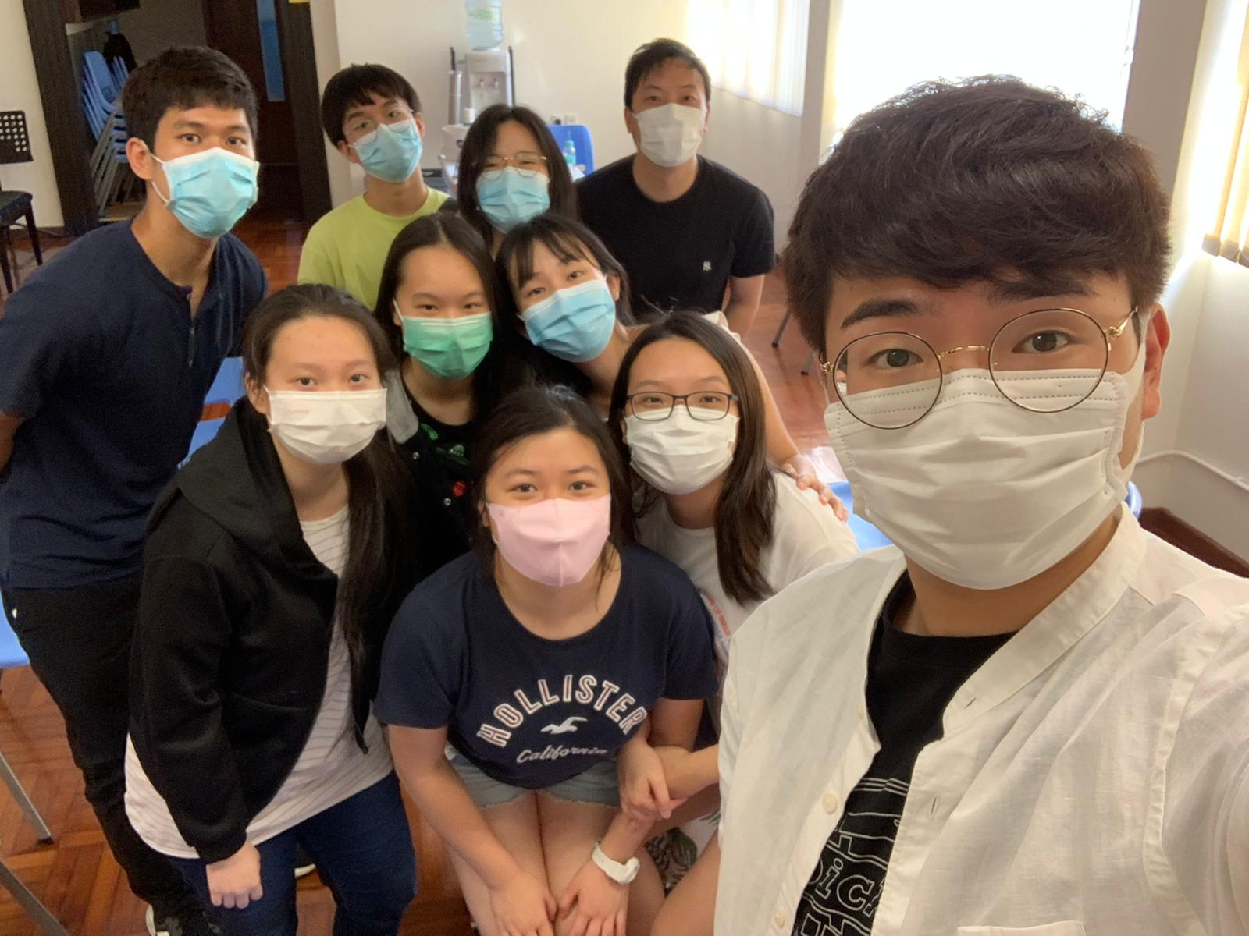
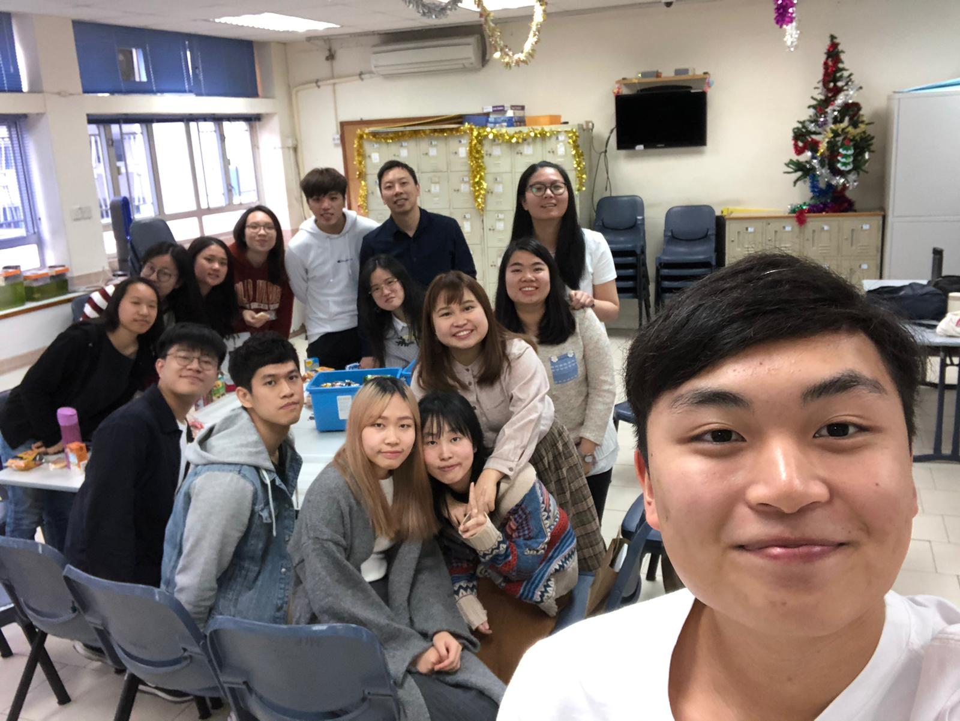
小伙籽團契
(週六青少年團契 )

Slide 101
【我心所慕（這是天父世界）】 曲/詞: 霍志鵬 TWS 敬拜者使團
潔淨純真 我心所慕 萬籟恬靜 美麗如畫
讚頌如詩 我心所願
萬物唱和 見證

Slide 102
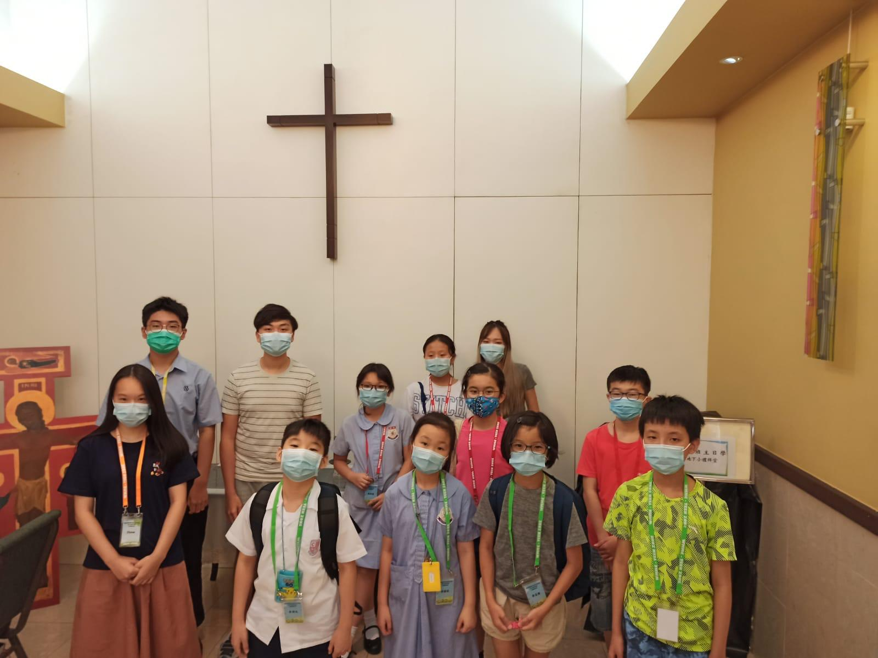
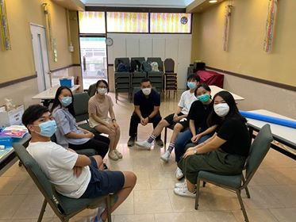
「芥菜種」計劃（小學事工）

Slide 103
【我心所慕（這是天父世界）】 曲/詞: 霍志鵬 TWS 敬拜者使團
人再可手牽手 沒界限 以愛 真心相顧 互悔罪 互恕罪 尋求公義

Slide 104
【我心所慕（這是天父世界）】 曲/詞: 霍志鵬 TWS 敬拜者使團
能再可張開手
願放下 人生苦怨 十架上 贖眾罪 赦免

Slide 105
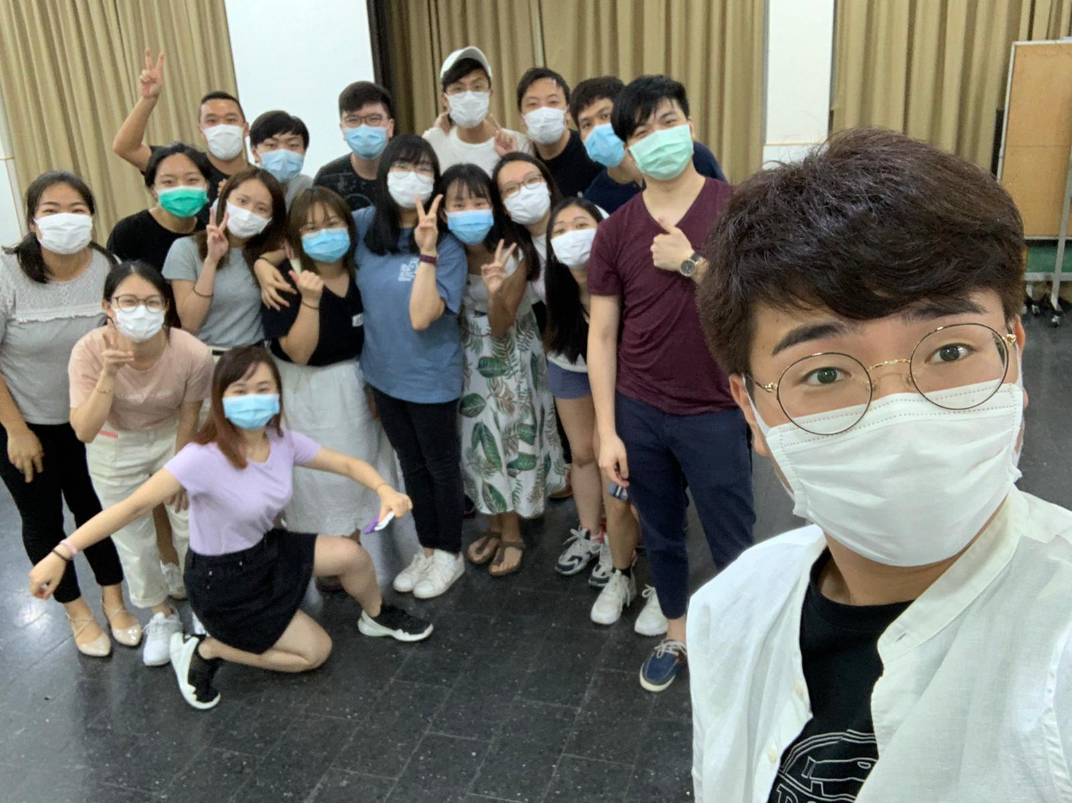
撒母耳小組 Samuel

Slide 106
【我心所慕（這是天父世界）】 曲/詞: 霍志鵬 TWS 敬拜者使團
人再可手牽手 沒界限 以愛 真心相顧 互悔罪 互恕罪 尋求公義

Slide 107
【我心所慕（這是天父世界）】 曲/詞: 霍志鵬 TWS 敬拜者使團
能再可張開手
願放下 人生苦怨 十架上 贖眾罪 赦免

Slide 108
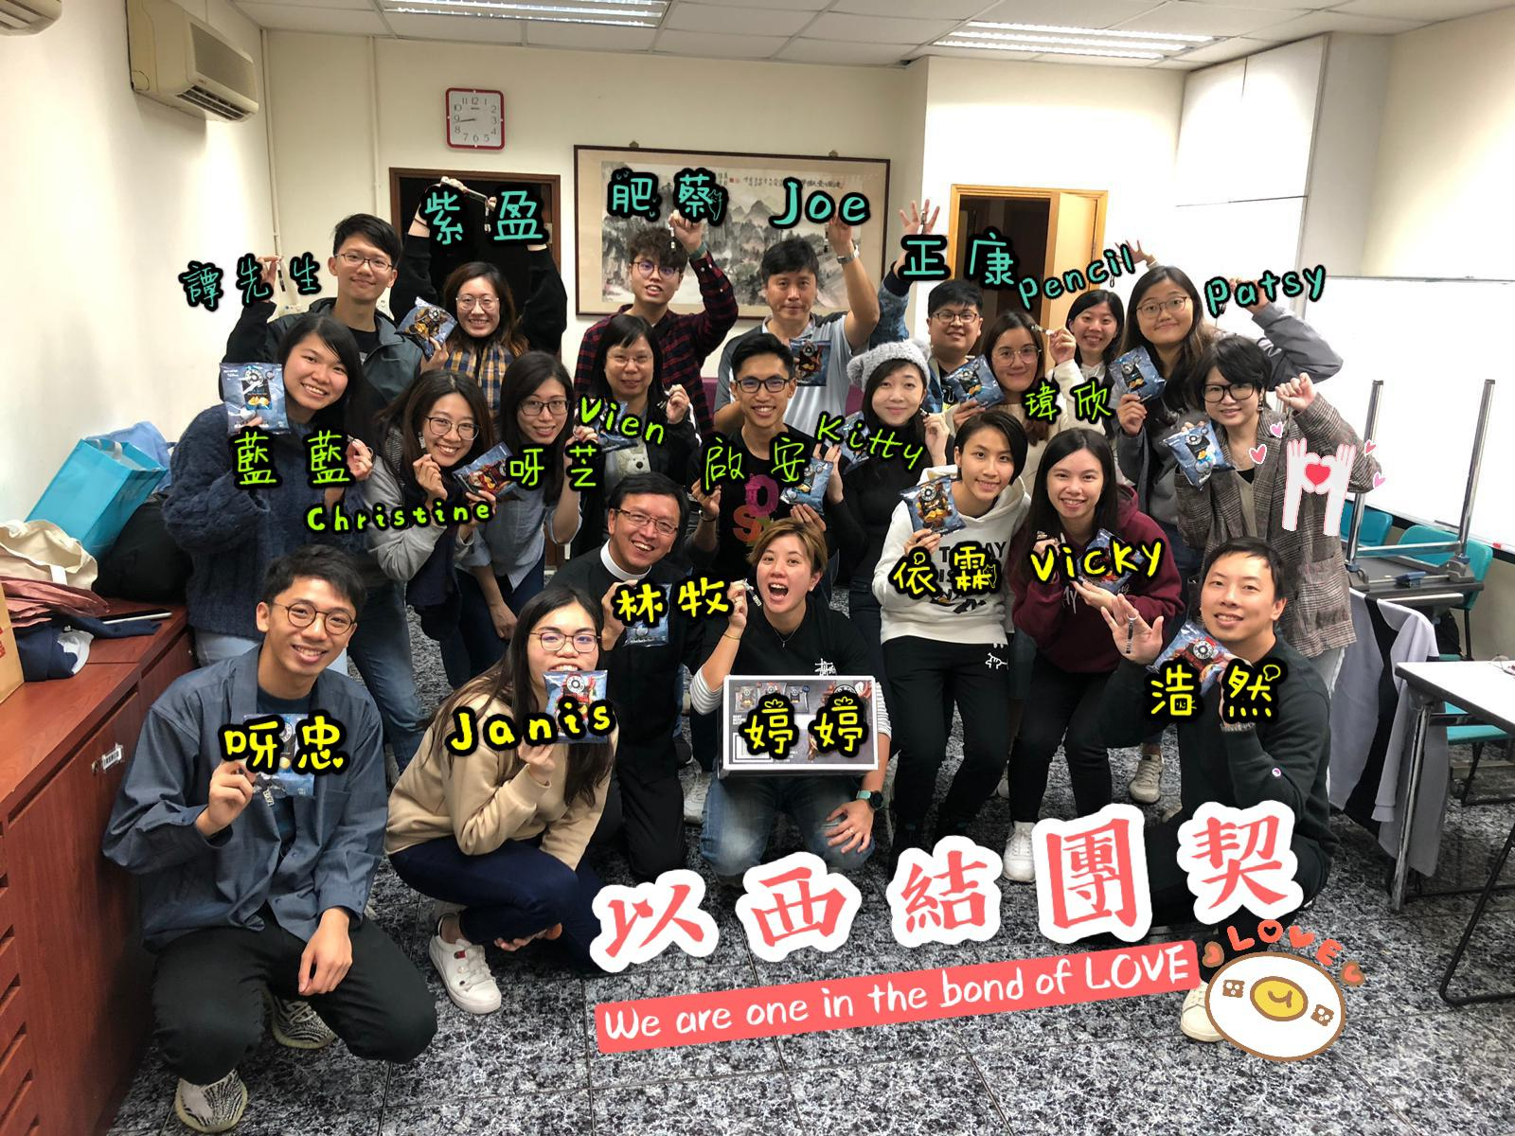

Slide 109
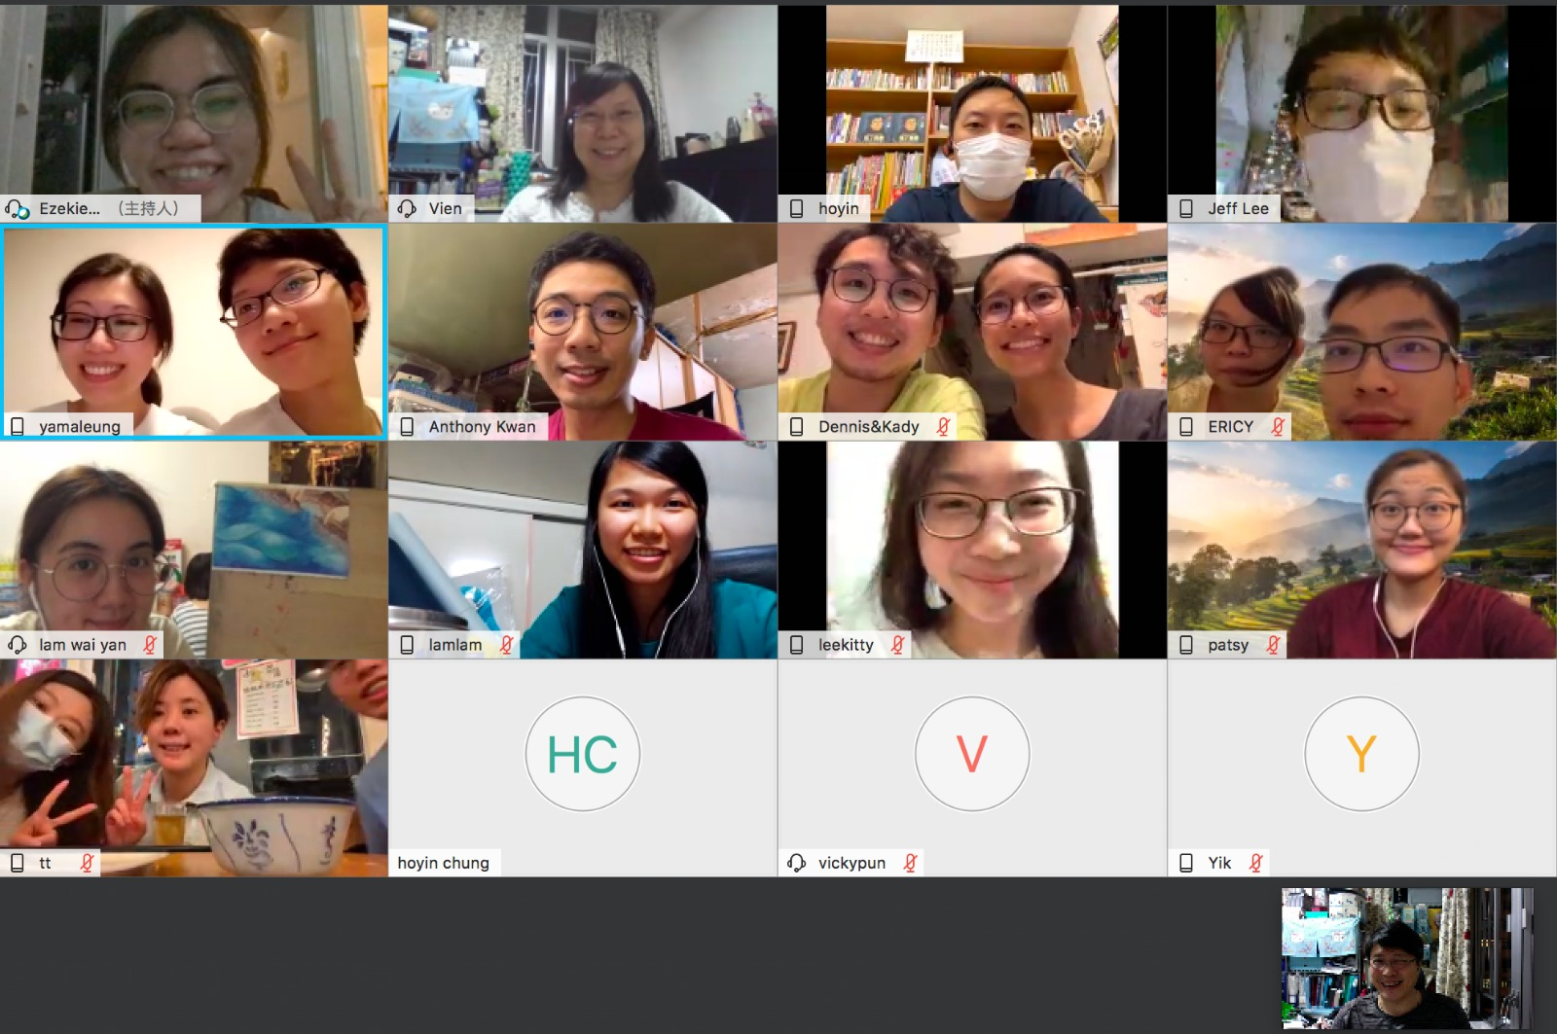

Slide 110
【我心所慕（這是天父世界）】 曲/詞: 霍志鵬 TWS 敬拜者使團
這是天父世界
孩童側耳傾聽 宇宙歌唱四圍響應
星晨作樂同聲

Slide 111
【我心所慕（這是天父世界）】 曲/詞: 霍志鵬 TWS 敬拜者使團
這是天父世界
孩童側耳傾聽 宇宙歌唱四圍響應
星晨作樂同聲

Slide 112
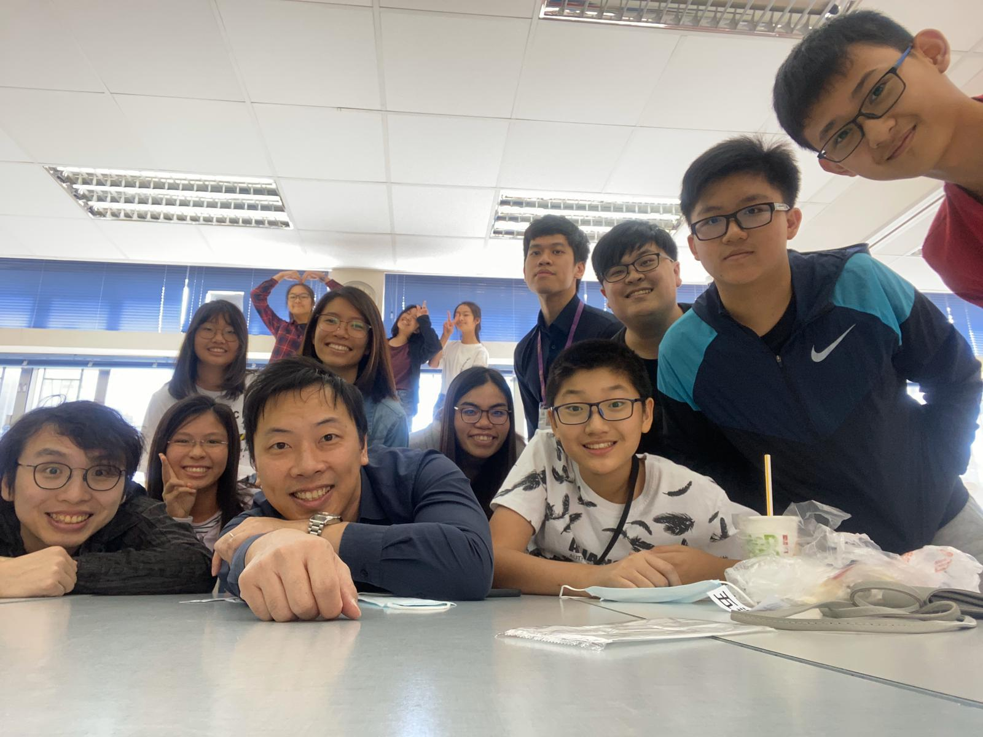
Faith Teen (主日青少年團契)

Slide 113
【我心所慕（這是天父世界）】 曲/詞: 霍志鵬 TWS 敬拜者使團
潔淨純真 我心所慕 萬籟恬靜 美麗如畫
讚頌如詩 我心所願
萬物唱和 見證

Slide 114
【我心所慕（這是天父世界）】 曲/詞: 霍志鵬 TWS 敬拜者使團
人再可手牽手 沒界限 以愛 真心相顧 互悔罪 互恕罪 尋求公義

Slide 115
【我心所慕（這是天父世界）】 曲/詞: 霍志鵬 TWS 敬拜者使團
能再可張開手
願放下 人生苦怨 十架上 贖眾罪 赦免

Slide 116
【我心所慕（這是天父世界）】 曲/詞: 霍志鵬 TWS 敬拜者使團
這是天父世界
孩童側耳傾聽 宇宙歌唱四圍響應
星晨作樂同聲

Slide 117
【我心所慕（這是天父世界）】 曲/詞: 霍志鵬 TWS 敬拜者使團
這是天父世界
求主叫我不忘 罪惡雖然好像得勝
天父卻仍掌管

Slide 118
【我心所慕（這是天父世界）】 曲/詞: 霍志鵬 TWS 敬拜者使團
宇宙歌唱四圍響應
星晨作樂同聲

Slide 119
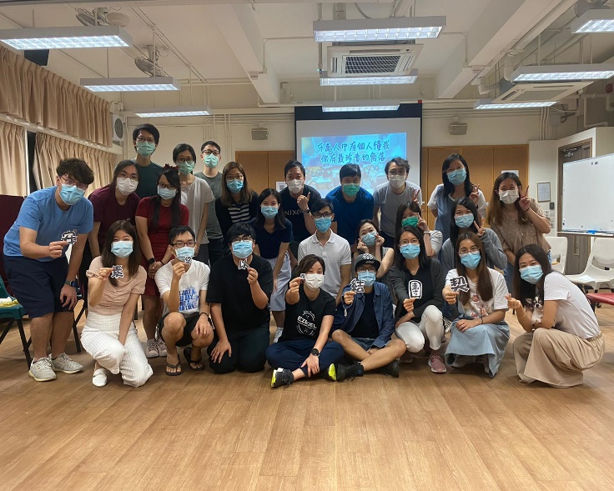
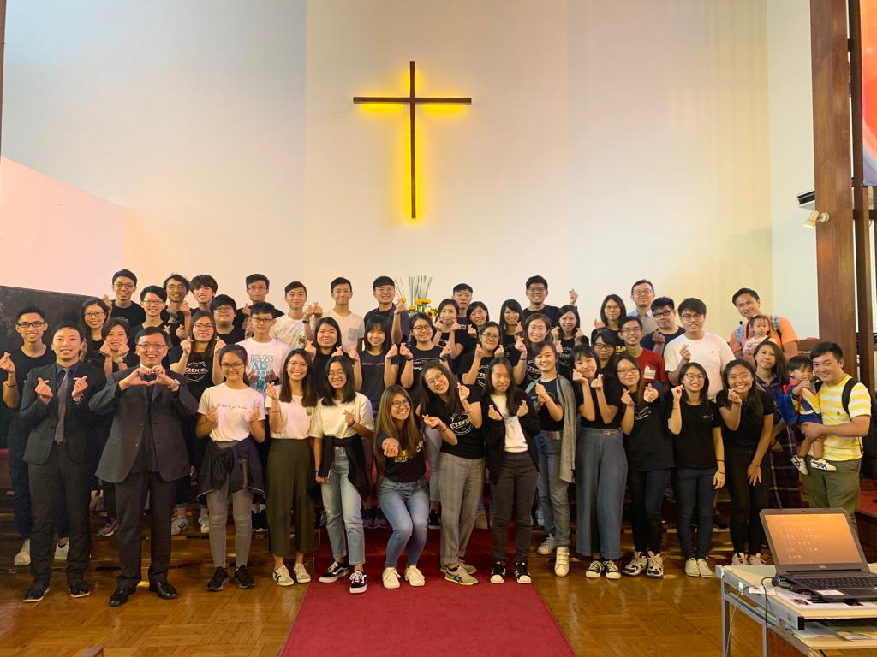
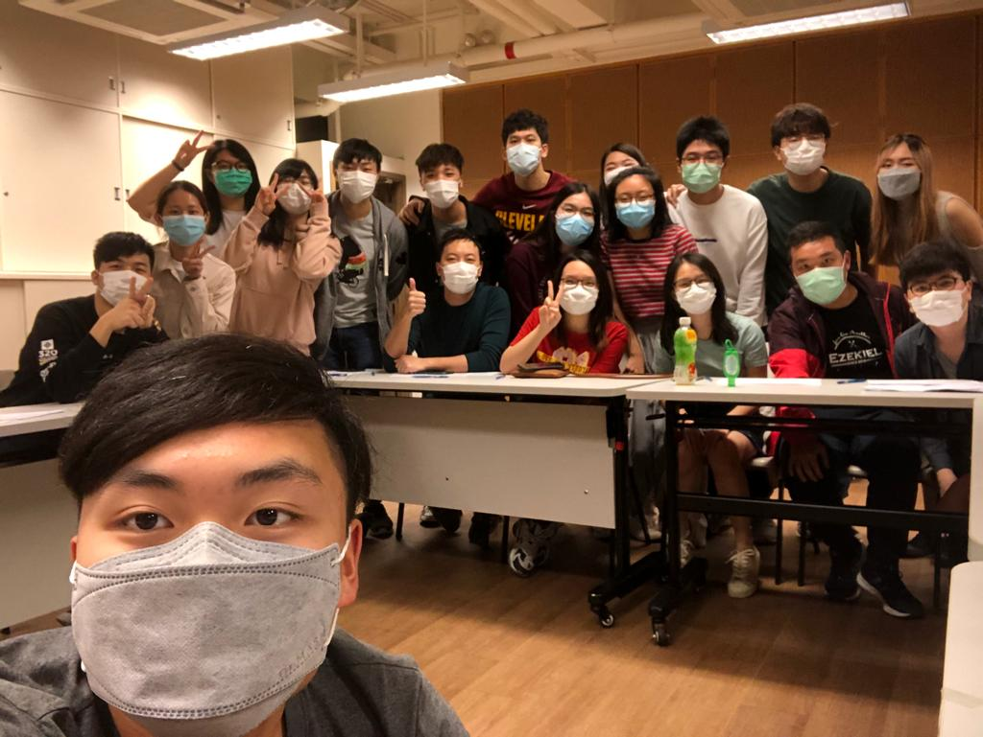
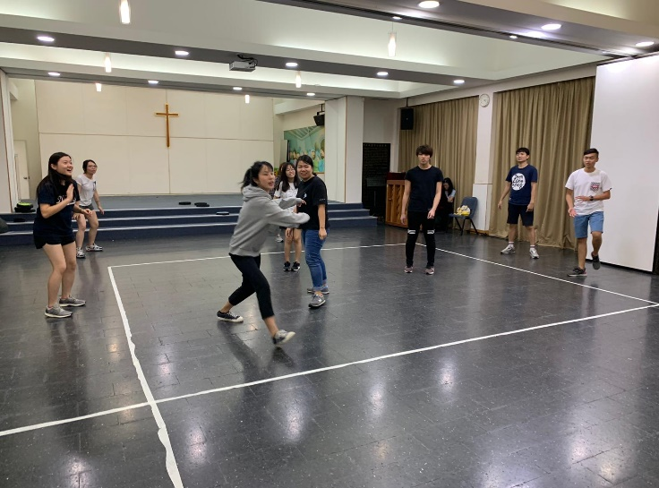
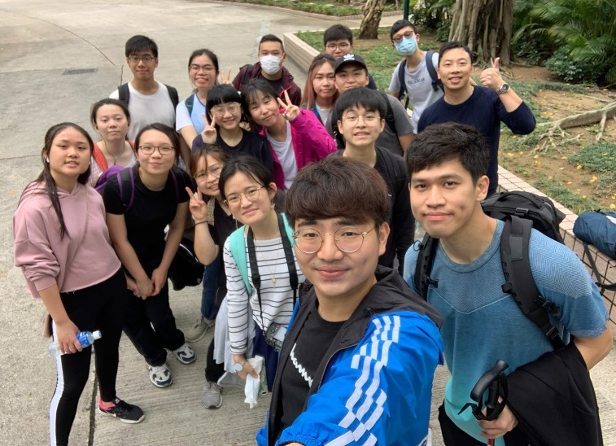
循道衛理聯合教會安素堂 青少年事工分享及展望

Slide 120
2020青少年事工架構
以西結團契
(職青團契)
「芥菜種」計劃
小學事工
撒母耳小組
(初職小組)
青少年事工
躲避盤事工
音樂事工
FaithTeen
(主日青少年團契)
中學事工
小伙籽團契
(週六青少年團契 )

Slide 121
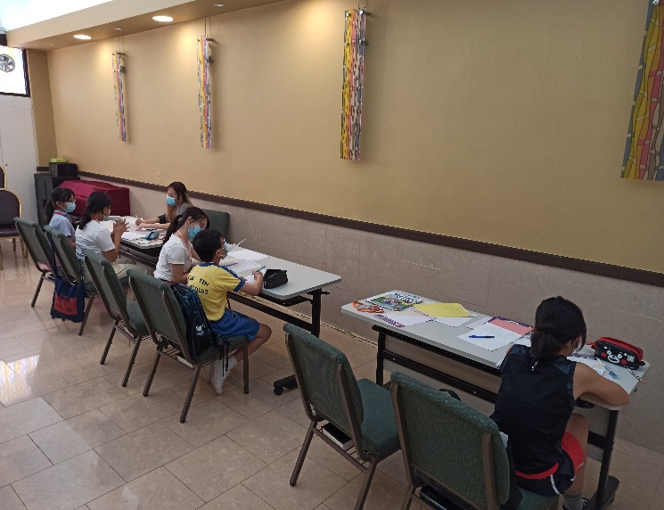
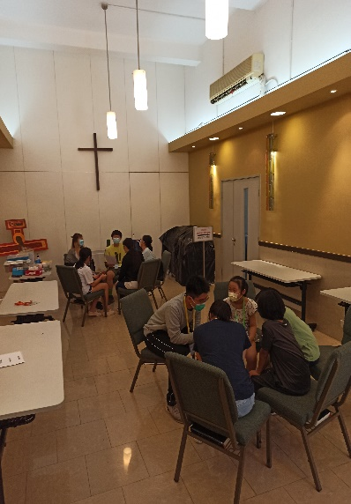
「芥菜種」計劃 (小學事工)
本堂已重新開展小學福音工作，目標以高小學生作為青少年團契發展的最初階段，盼望能從小學階段已建立團契生活，鼓勵他們自小返安素堂聚會。
事工主要藉著功課輔導及團契活動，幫助學生成長，並透過導師的生命見證去感染他們對信仰有所的追求。
專責同工：杜頤 (青少年事工幹事)
資深導師：劉澤慧、冼嘉敏、郭翠盈
導師：馮月茵、文蘇婷、馮寶嵐、何嘉穎、徐雪婷、廖懷恩、鄭伊婷、梁錦匯、郭家成

Slide 122
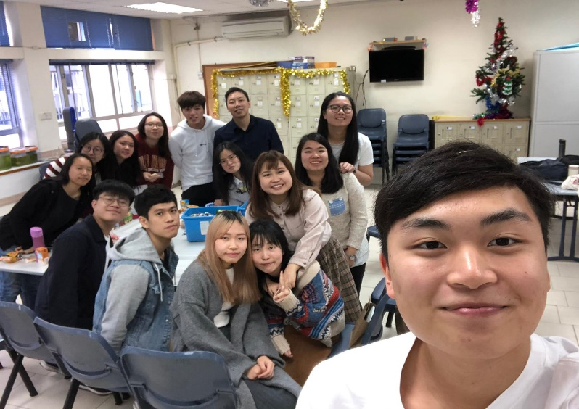
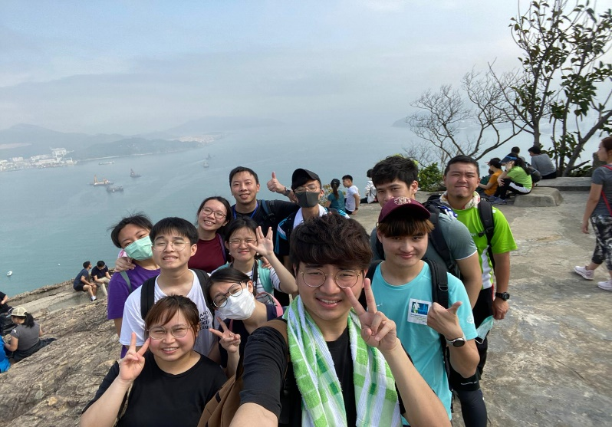
小伙籽團契 (週六青少年團契 )
《小伙籽》意思是一群在信仰上追尋的年青小伙子，渴望像種子一樣發芽成長，在團契中一同學習耶穌基督的樣式，而且像火焰般發光發熱，成為祂所喜悅的生命，並且祝福更多有需要的人。
週會模式：將會透過康體及音樂等事工模式去運作，讓更多不同興趣和特質的年青人能參與在其中。
導師：劉汶熹 (團長)、鍾嘉欣、林學賢

Slide 123
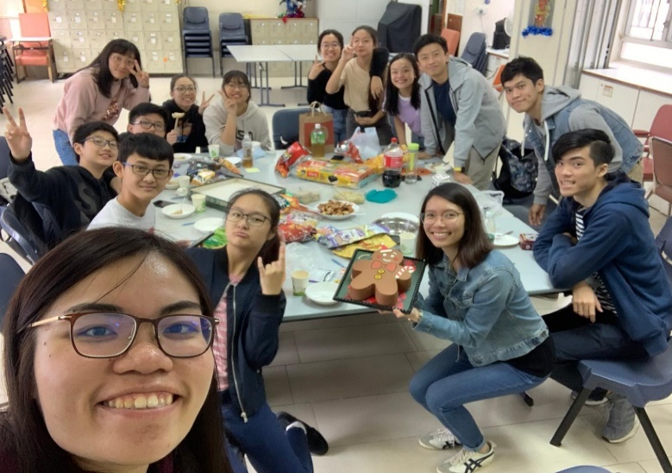
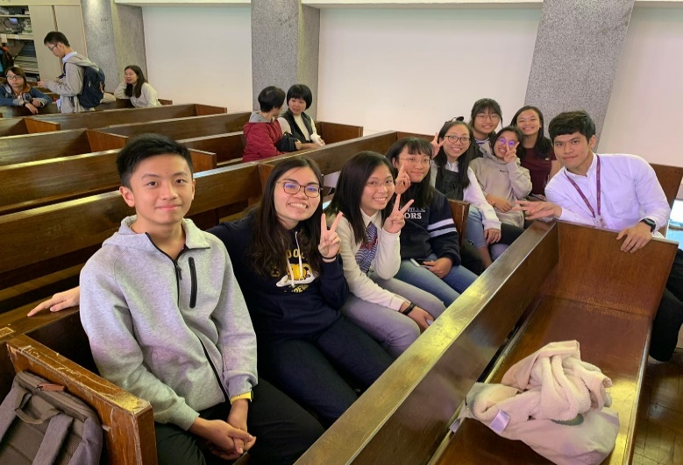
FaithTeen (主日青少年團契)
本年少年主日學將轉為FaithTeen(主日青少年團契)，主要牧養「信二代」的需要，提升他們對團契的歸屬感。
本年主題會以「聖經、關懷、服侍、悠閒」四大範疇作為核心，盼望團友能透過以上主題週會，在聖經真道上繼續扎根，並學習如何在生活中實踐信仰。
職員會成員：任曉祈(團長)、陳媛琳、
鄭栢曦、劉正康、文蘇娜

Slide 124
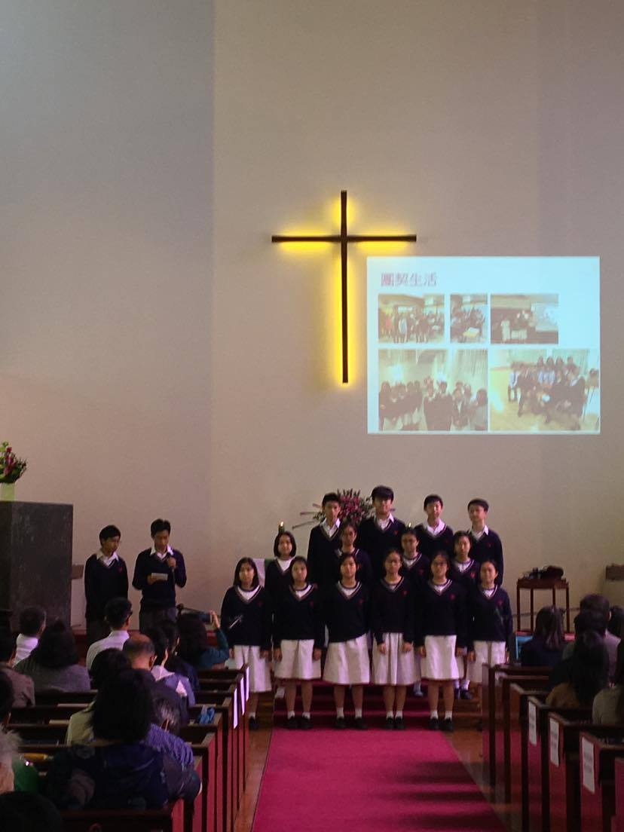
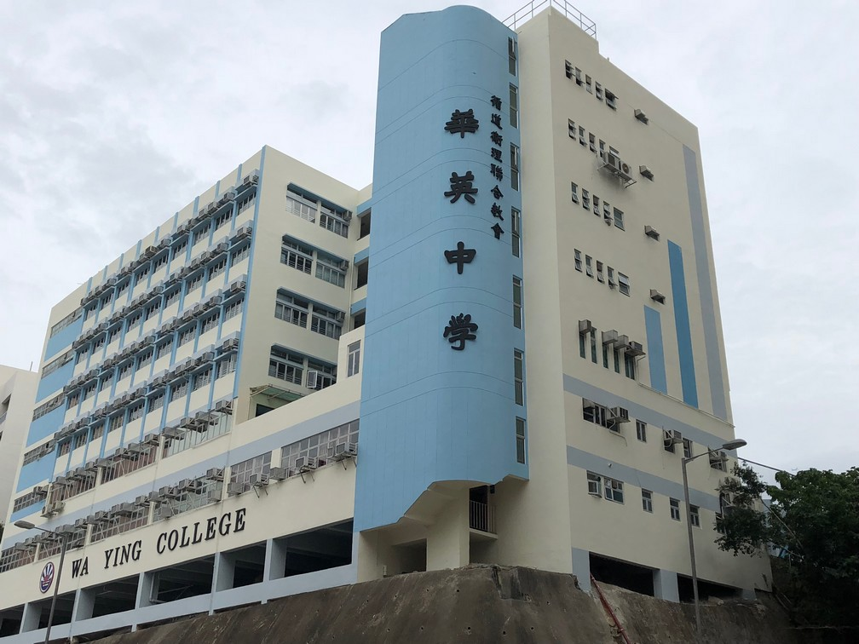
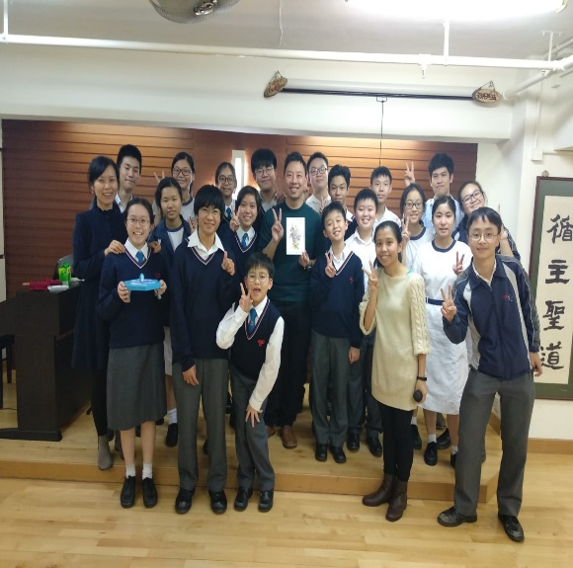
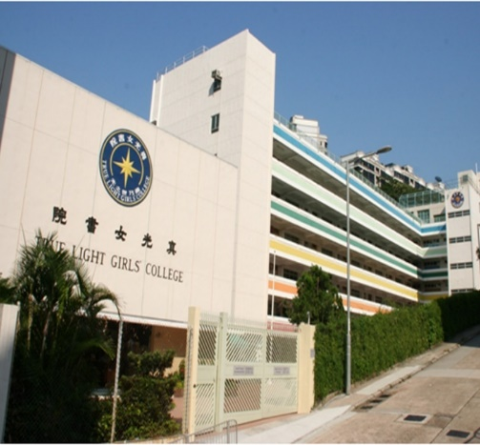
中學事工 (華英中學)
本堂主要支援華英中學學生團契及學校宗教活動，並負責籌備團職退修、栽培員訓練、福音雙週、歷奇福音營會等福音事工。
明年華英中學開始進行重建，期間會遷至離開本堂較遠的新蒲崗校舍，學校事工發展和牧養工作將面對重大挑戰，請禱告記念。
開拓鄰近中學的福音工作(真光書院)

Slide 125
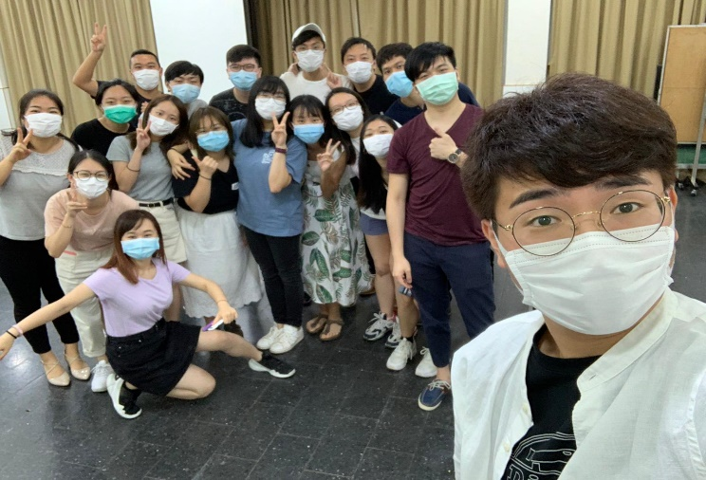
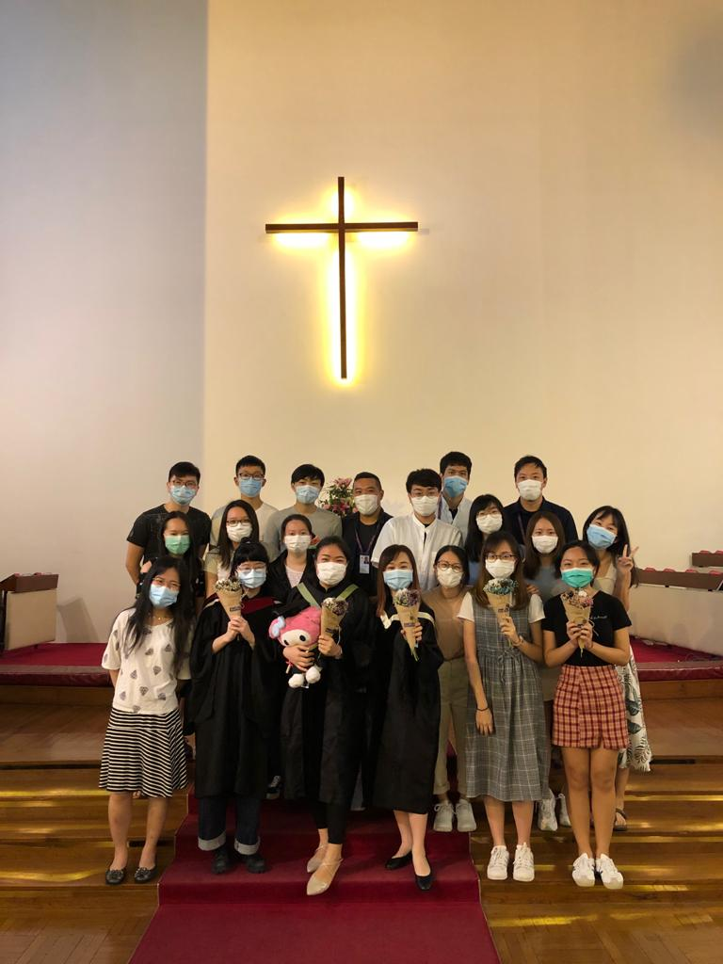
撒母耳小組 (初職小組)
小組使命：在信仰上，小組會以建立「與上帝之間的關係」(愛主) 及「人與人之間的關係」(愛人) 作為核心。
在社會層面上，小組則會學習以愛、憐憫及公義等上帝的屬性、活出信仰，並以行動去回應社會。
小組計劃明年成立團契
職員會成員：麥穎欣、林以欣、黃寶儀、
唐楚峯、梁思瀚

Slide 126
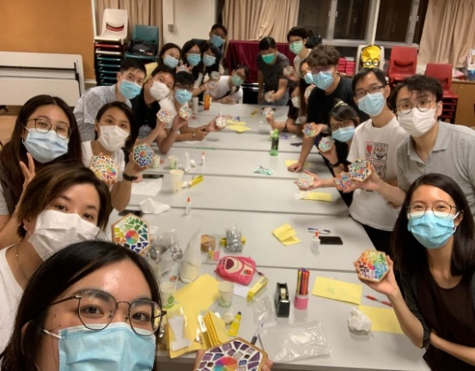
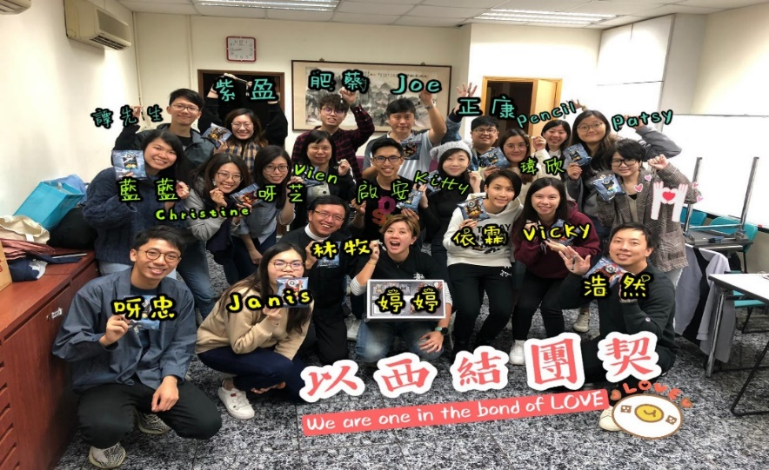
以西結團契(職青團契)
團契使命是「扎根聖經、互相牧養、承傳教會、回應世代」。
今年起團契會加強「回應世代」的部份，並以信仰分享及宣教佈道作為團契核心主題。
導師：張慧蘭、鄧尚發
事奉人員：陳媛琳(團長)、黎凱婷、
關鎮忠、藍卓敏、潘妍妍

Slide 127
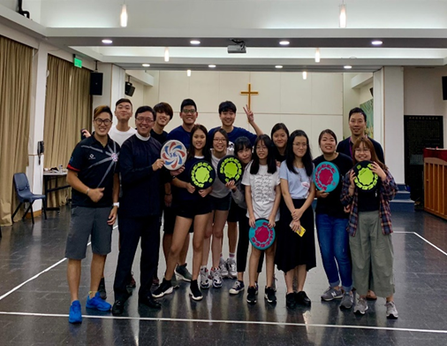
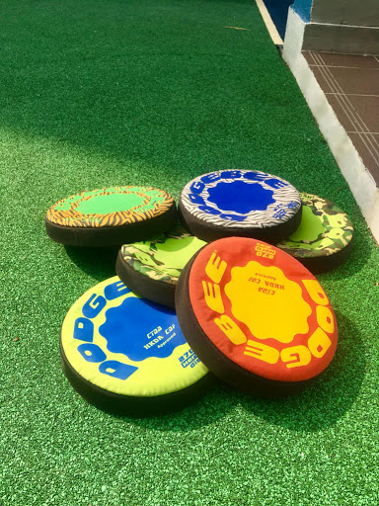
躲避盤事工
事工目標：期望能凝聚一班對躲避盤有興趣的年青人，並在中學及小學招攬學生組織躲避盤隊，藉此參與安素堂聚會。
8月份將舉辦「躲避盤體驗班」暑期活動，為期5堂，對象是小四至中一學生，日子分別為8/8(六)、12/8(三)、15/8(六)、19/8(三)及22/8(六)，期望透過躲避盤活動讓參加者突破自己，提升他們社交、溝通及協作等能力。

Slide 128
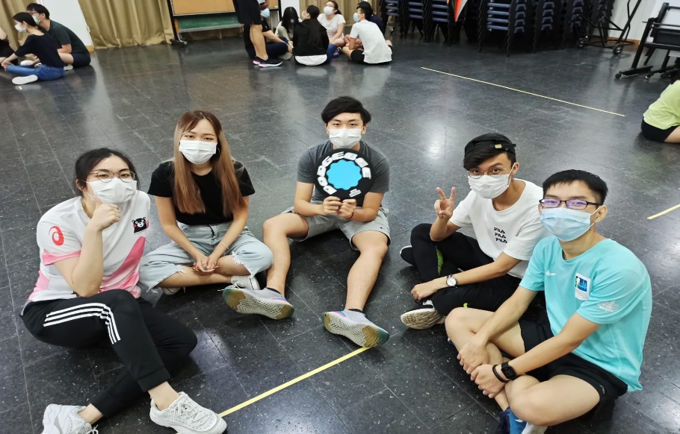
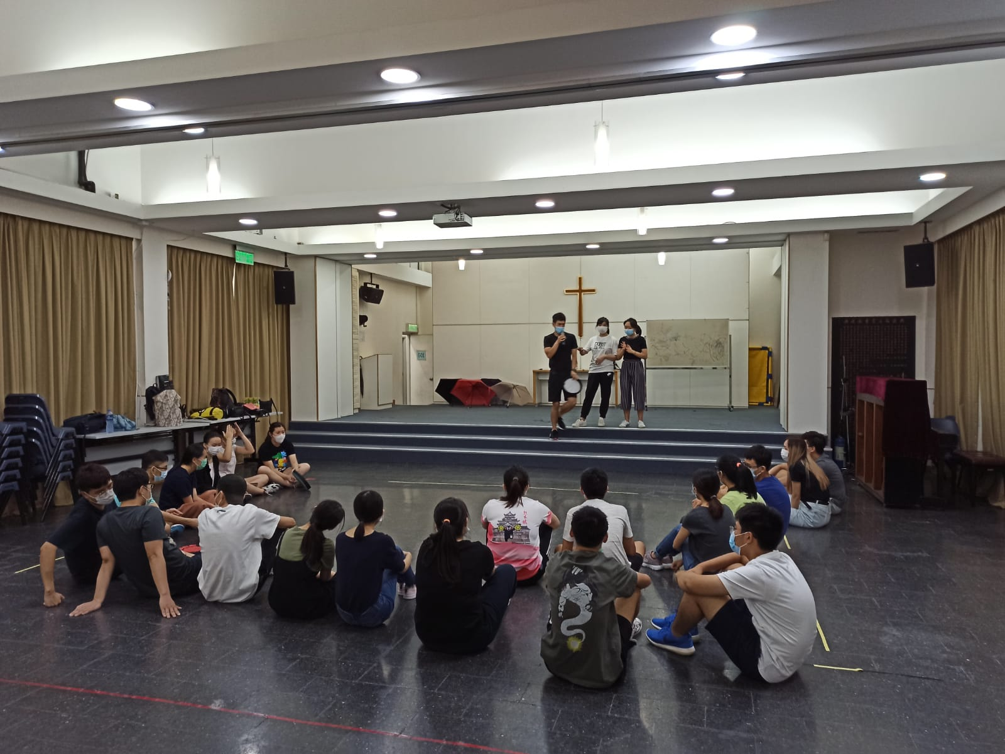
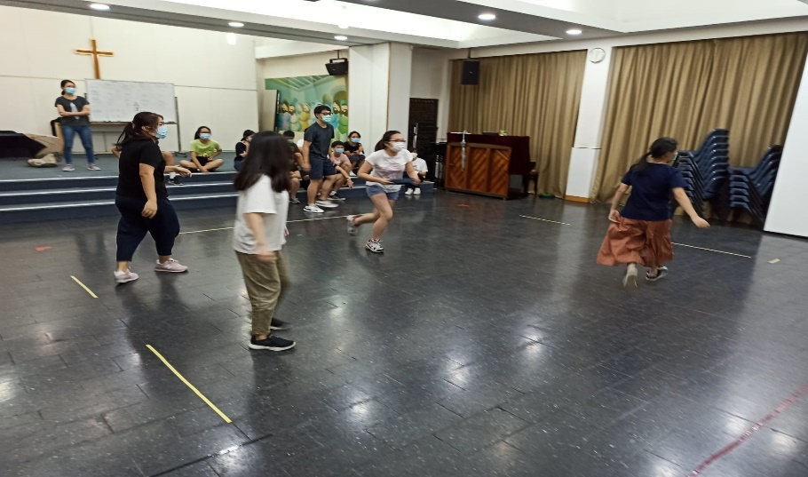
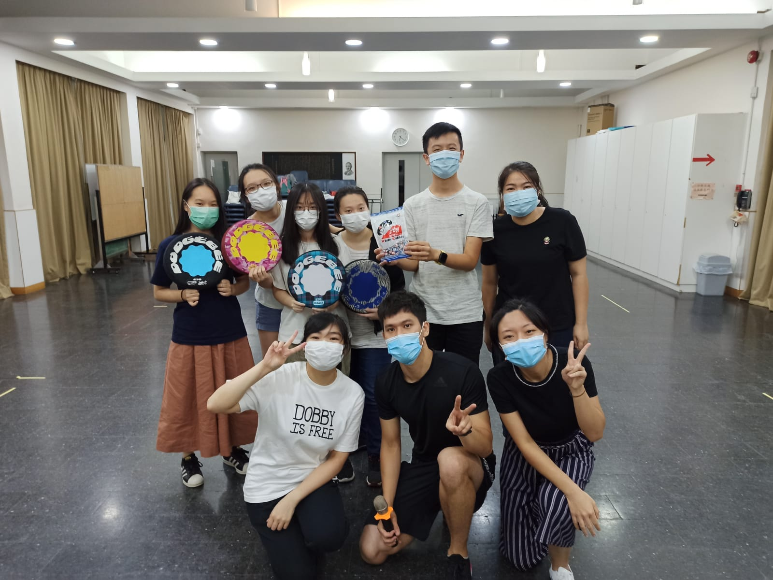
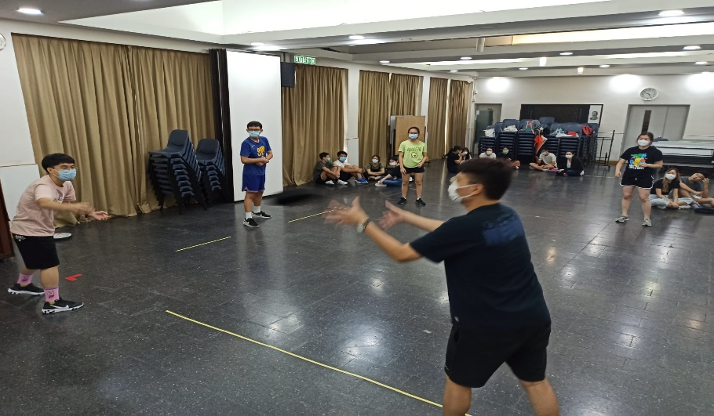
躲避盤事工

Slide 129
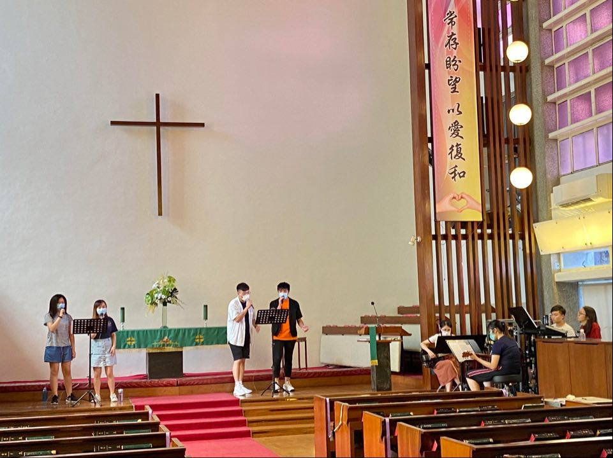
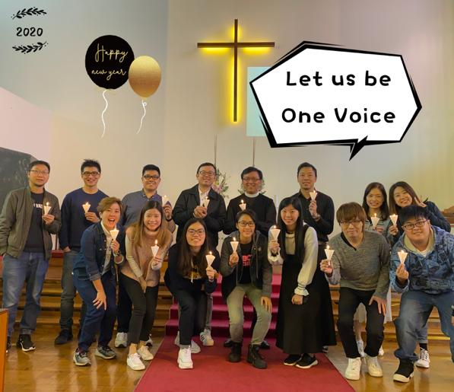
音樂事工 (增建Band房計劃 )
計劃目標：
I. 敬拜團隊之培育
II. 成為青少年參與教會生活
的「聚腳點」

Slide 130
請大家繼續為本堂
青少年事工代禱守望~謝謝！

Slide 131
會 務 報 告

Slide 132
祝 福 差 遣

Slide 133
默禱片刻
彼此分享

